Slide 1
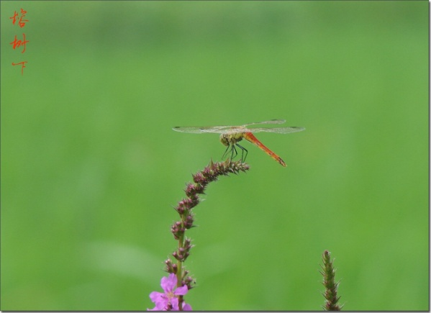
雨 后

Slide 2
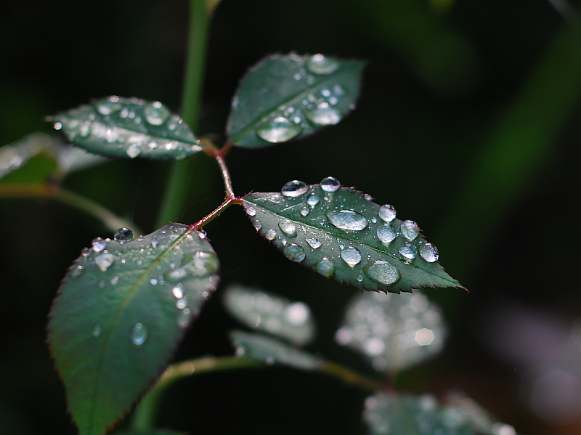
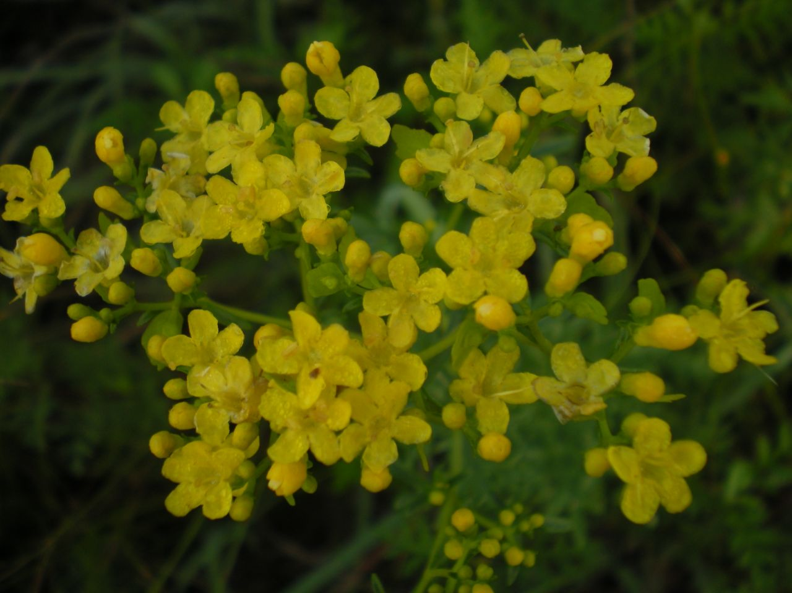
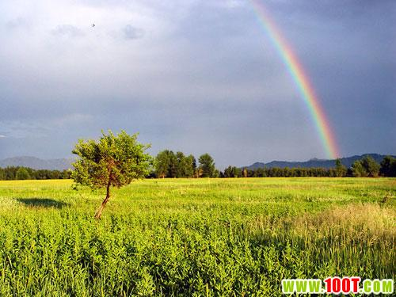

Slide 3

开开心心读美句
● 自己滑了一跤。
● 他通红欢喜的脸上，却迸射出兴奋和骄傲。
● 小妹妹撅着两条短粗的小辫儿，紧紧地跟在泥裤子后面。

Slide 4

快快乐乐学词语
海洋
赤脚
妹妹
滑了一跤
踩着水
泥土
裤子
迸射
兴奋
骄傲
两条
长短
嘴唇
痛快

Slide 5

我是识字小能手
洋 赤 踩 妹
滑 跤 泥 裤
射 奋 骄 傲
两 短 唇 痛
识字小能手

Slide 6

小兄妹俩玩的快乐吗，
课文中哪句话最能表现他们快乐的心情？
同学们，课文里就有描绘小兄妹俩快乐玩耍的画面，
在课文中找一找，画下来，想像一下你看到了什么样的画面。

Slide 7

雨后的小哥哥和小妹妹玩得太开心了，
你也在雨后痛快的玩耍过吗？和同学说说
你是怎样玩的，还有你的感受是什么。

Slide 8

美词积累
嫩绿的树梢 赤脚的孩子
水淋淋的泥裤子 短粗的小辫儿
通红欢喜的脸 痛快的一跤

Slide 9
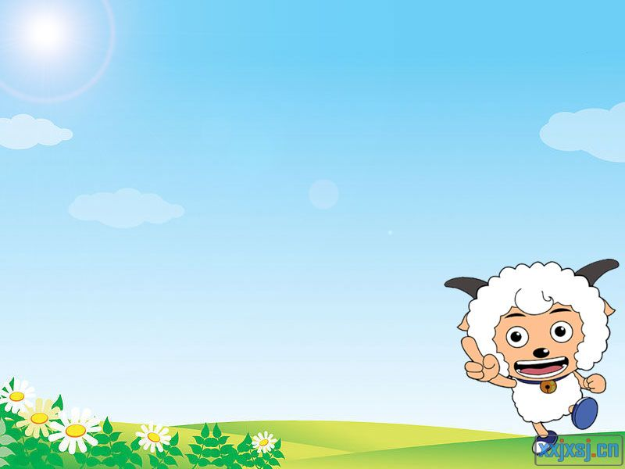
聪明的孩子们，你们真棒！

